Slide 1
P o i n t e r
Pemrograman Terstruktur

Slide 2
Tujuan Pembelajaran
Mahasiswa memahami tentang pointer pada C dan mampu menggunakannya
Mahasiswa memahami dan mampu menggunakan pointer

Slide 3
Apakah pointer
Pointer ????
Pointer adalah fundamental di C
Jika anda tidak mampu menggunakan pointer, maka anda kehilangan kemampuan untuk memanfaatkan kekuatan dan fleksibilitas yang disediakan C.

Slide 4
C and Pointer
C banyak menggunakan pointer, karena :
  Satu-satunya cara untuk mengekspresikan komputasi
  Menghasilkan kode yang ringkas dan efisien
Pointer digunakan dalam :
  Array
  Fungsi
  Struktur

Slide 5
Deskripsi Pointer
Pointer adalah variabel yang menyimpan alamat memori variabel lainnya.
Operator ‘&’ digunakan untuk mendapatkan alamat dari variabel
Operator ‘*’ digunakan untuk mendapatkan objek/nilai yang ditunjuk (pointed to) oleh pointer

Slide 6
Mendeklarasikan Pointer
Sama seperti variabel, pointer harus dideklarasikan sebelum digunakan.
Contoh : int *p;
Artinya : p adalah pointer to int
int menyatakan tipe data yang ditunjuk oleh p.

Slide 7
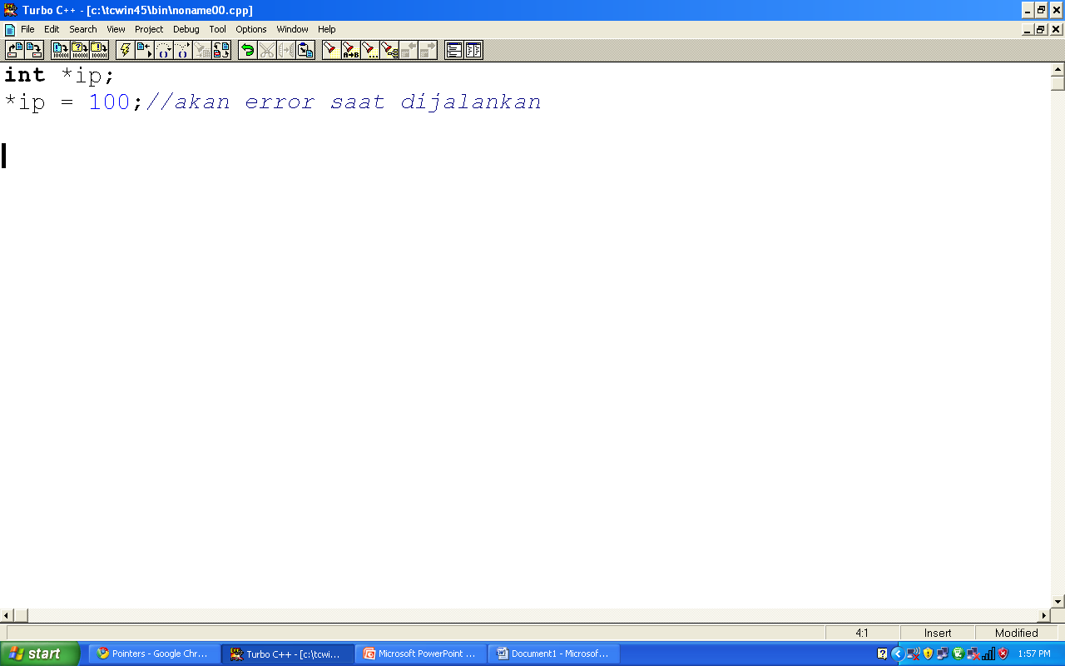
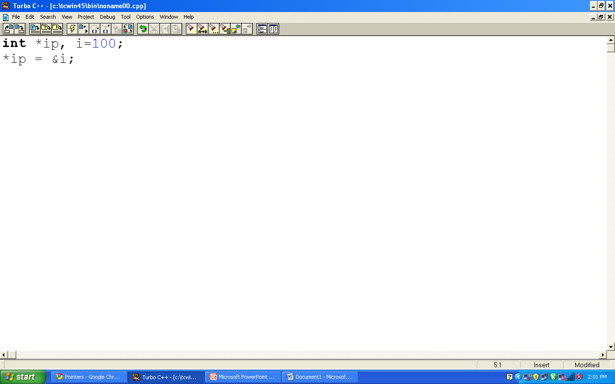
Saat pointer dideklarasikan, dia tidak menunjuk kemanapun. Anda harus membuatnya menunjuk ke sesuatu sebelum digunakan. Contoh :
seharusnya,

Slide 8
Format deklarasi pointer :
tipe_data *nama_var
Pointer tidak dapat menunjuk :
  Konstanta, contoh :
    *p=3;
  Variabel register, krn tidak berada di memori
  Ekspresi,contoh :
    *p= 3*7;

Slide 9

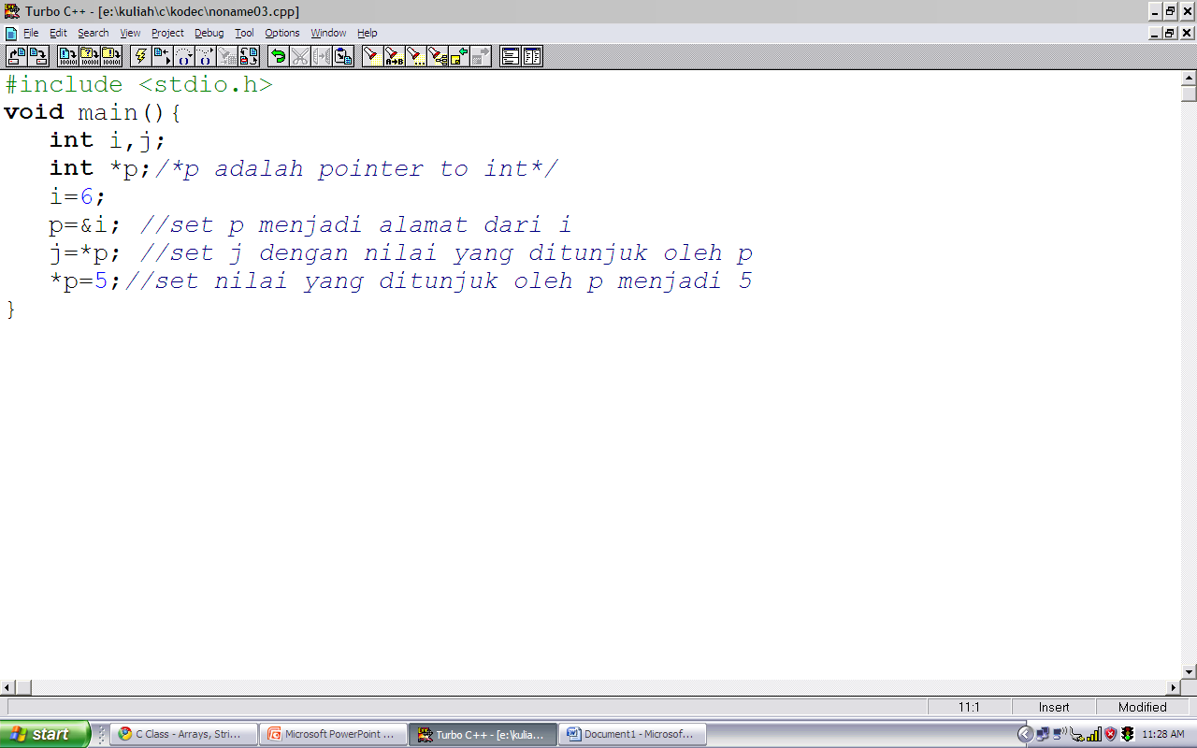
Contoh Program

Slide 10
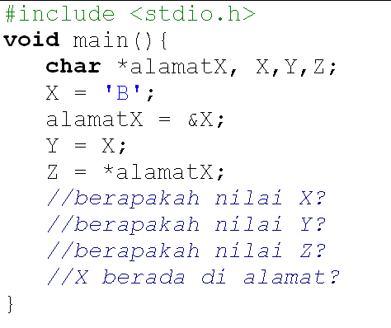

Slide 11
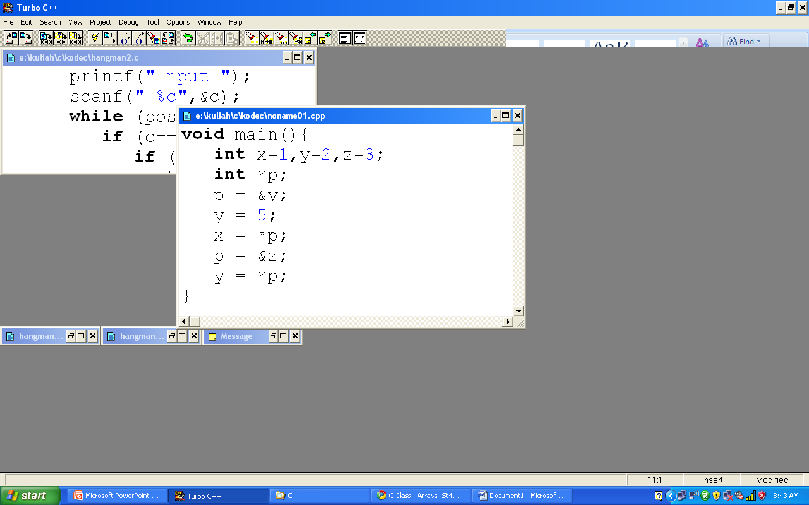

Slide 12
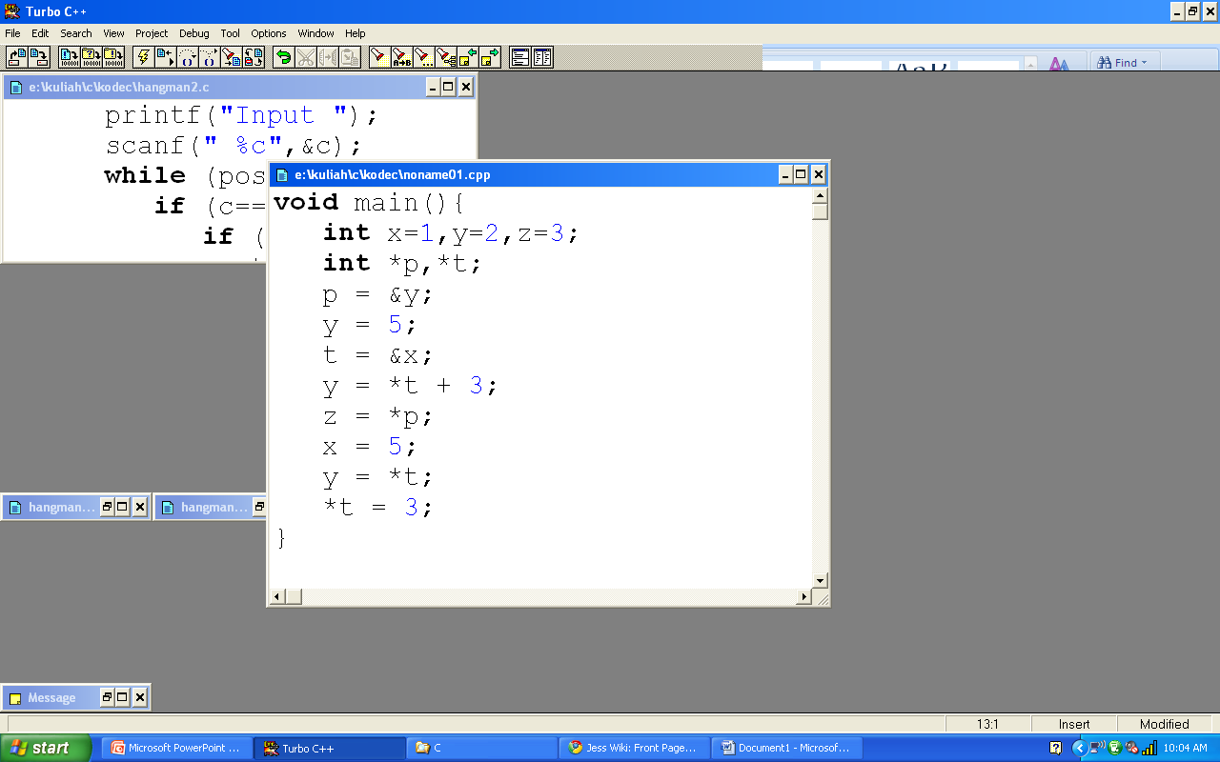

Slide 13
Operasi pada Pointer
Variabel pointer dapat dioperasikan sebagaimana variabel biasa, antara lain :
  Operasi assignment
  Operasi aritmatika
  Operasi logika

Slide 14
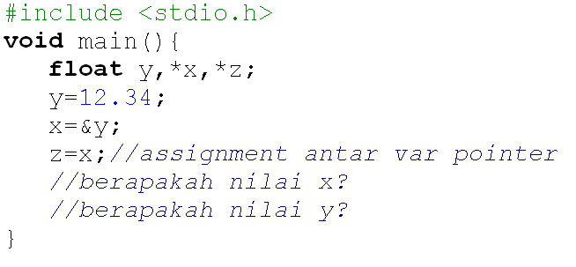
Operasi Assignment

Slide 15
Operasi Aritmatika
Variabel pointer dapat ditambah atau dikurangi dengan nilai integer.
Operasi pertambahan dengan suatu nilai integer merupakan suatu peningkatan nilai pointer yang menunjukkan lokasi data berikutnya di memori

Slide 16
Misalnya pointer X menyimpan alamat 1000, maka :
  Jika x adalah int, maka p++ akan menunjuk alamat 1002 (krn int berukuran 2 byte)
  Jika x adalah char, maka p++ akan menunjuk alamat 1001 (krn ukuran char adalah 1 byte)

Slide 17
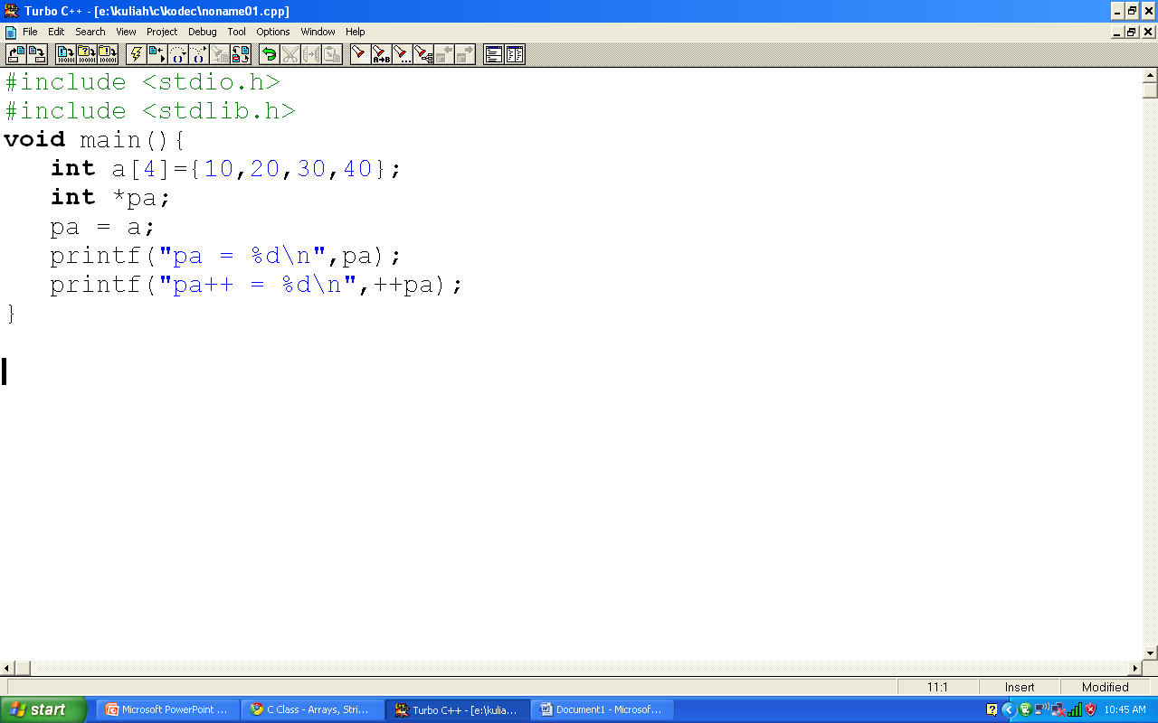

Slide 18
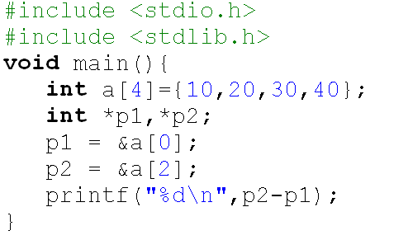

Slide 19
Operasi Logika
Dua variabel pointer dapat dibandingkan jika keduanya mempunyai tipe yang sama atau keduanya bernilai null.

Slide 20
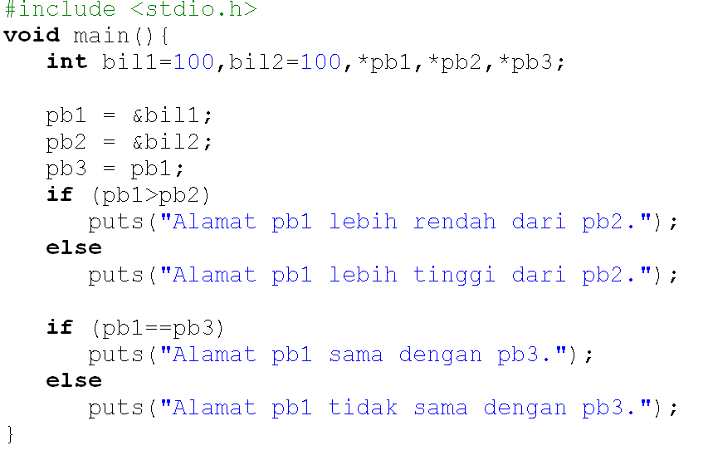

Slide 21
Operasi Pointer pd Array
Bagaimana mengoperasikan array menggunakan pointer?
Nama array yang ditulis tanpa indeks, menyatakan alamat elemen pertamanya.
Gunakan operasi aritmatika pada pointer

Slide 22
Mengakses Elemen Array
Misalnya array X dan pointer P=X :
  Alamat masing2 elemennya dpt dituliskan :
    Elemen ke-1 : &X[0] atau X atau X+0 atau P atau P+0
    Elemen ke-2 : &X[1] atau X+1 atau P atau P+1
    Elemen ke-n : &X[n-1] atau X+(n-1) atau P+(n-1)
  Isi array dpt diakses sbb :
    Elemen ke-1 : X[0] atau *(X+0) atau *P atau *(P+0)
    Elemen ke-2 : X[1] atau *(X+1) atau *(P+1)
    Elemen ke-n : X[n-1] atau *(X+n-1) atau *(P+n-1)

Slide 23
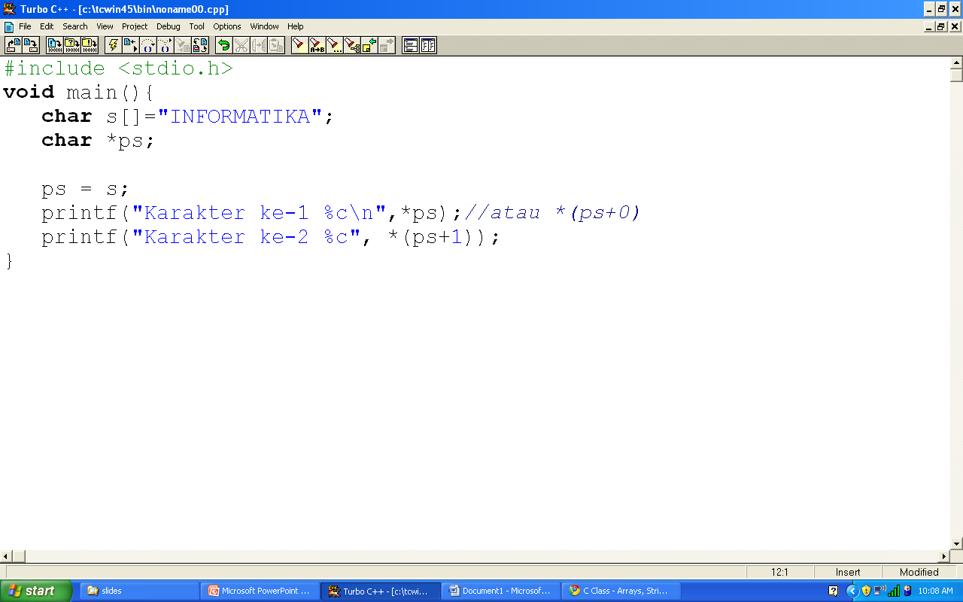
Contoh-contoh

Slide 24
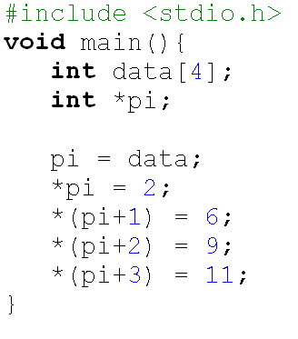
Bagaimanakah menulis seluruh isi array menggunakan pointer?

Slide 25
Perbedaan Array & Pointer
Pointer adalah variabel, sehingga jika pa adalah pointer dan a adalah array dapat kita lakukan pa = a (yang identik dengan pernyataan pa = &a[0]) dan pa++
Array bukanlah variabel sehingga tidak dapat kita lakukan a = pa dan a++

Slide 26
Array of Pointer
Kita dapat membuat sebuah array of pointer oleh karena pointer juga adalah variabel.
Contoh : menyimpan string yang berbeda panjangnya

Slide 27
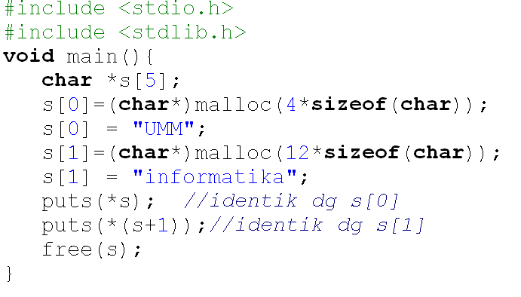
Contoh : array of string

Slide 28
Pointer sbg Array
Kita dapat membuat array yang dinamis ukurannya dengan alokasi
Fungsi alokasi : malloc (ada di stdlib.h)
Cara alokasi :
int *a;
a = (int *)malloc (5 *sizeof(int))

Slide 29
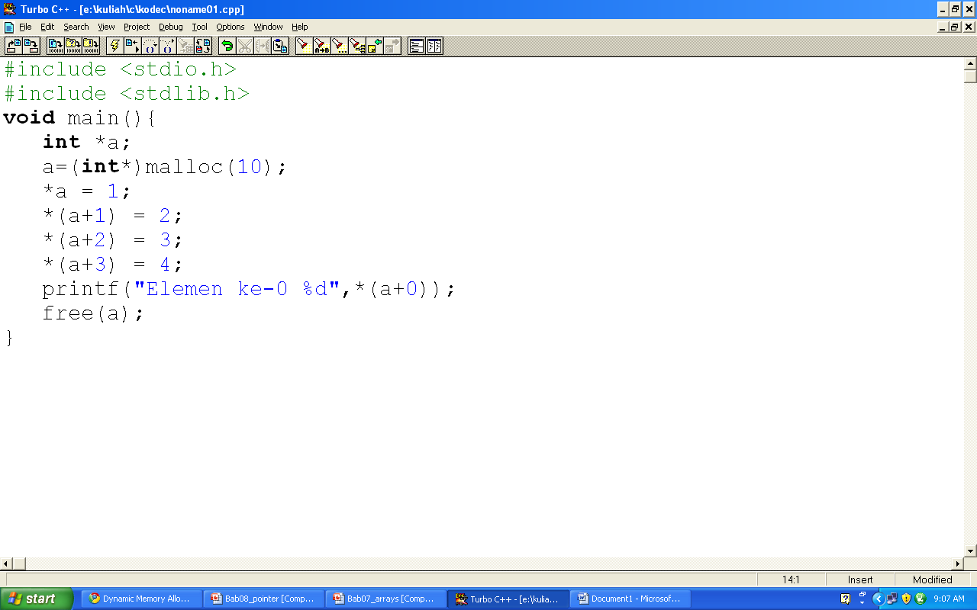

Slide 30
Array yang menyimpan N angka dari user
Array yang menyimpan string dengan panjang dinamis

Slide 31
Array Multidimensi & Pointer
Sebuah array 2 dimensi sebenarnya adalah array of array.
Mendeklarasikan array 2 dimensi dg pointer :
tipe_data (*nama_array)[banyak_kolom]
Contoh :
int (*b)[4] → mendeklarasikan array b dengan ukuran kolom 4

Slide 32
Jika kita membuat array 2 dimensi :
int a[ ][20] identik dengan int (*a)[20]

Slide 33
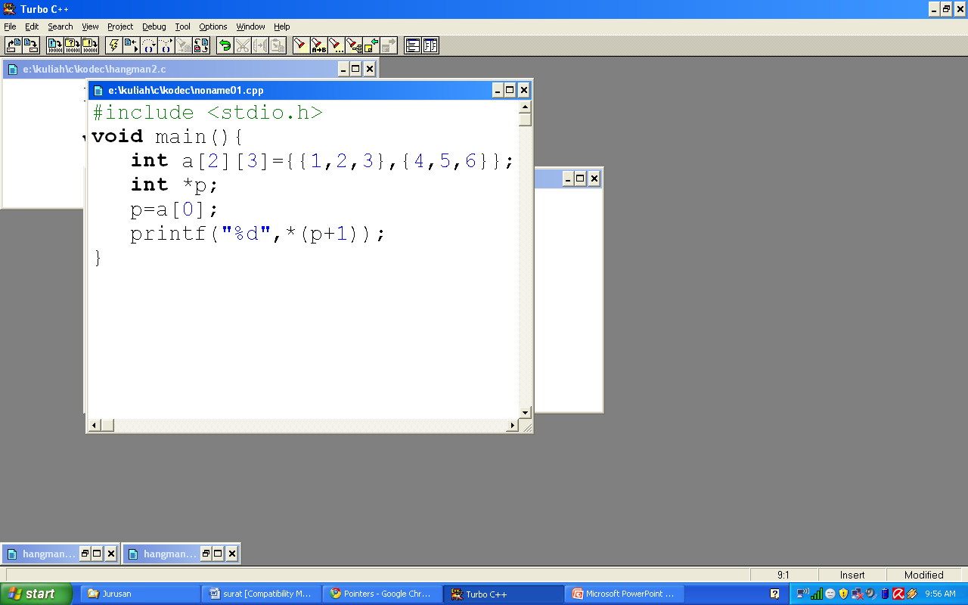

Slide 34
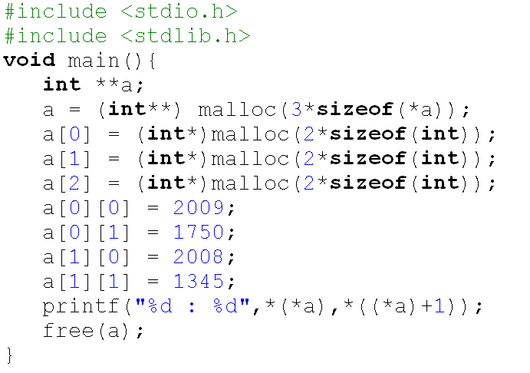

Slide 35
Alokasi Dinamis
Alokasi dinamis pada array memungkinkan kita untuk membuat array yang ukurannya disesuaikan dengan kebutuhan program.
Pustaka : stdlib.h
Fungsi : malloc, definisinya :
void *malloc(size_t number_of_bytes)

Slide 36
Contoh :
char *cp;
cp = malloc(100); → karena ukuran char adalah 1 byte, maka pernyataan tsb sama dengan mengalokasikan 100 elemen bertipe char untuk pointer cp.

Slide 37
Beberapa kompiler meminta untuk adanya casting saat pemanggilan malloc.
Contoh :
  int *data;
  data = (int*) malloc (100 * sizeof(int));
Jika alokasi gagal, maka fungsi malloc akan mengembalikan NULL.
Pastikan untuk mendealokasikan lagi memori yang telah selesai dg free

Slide 38
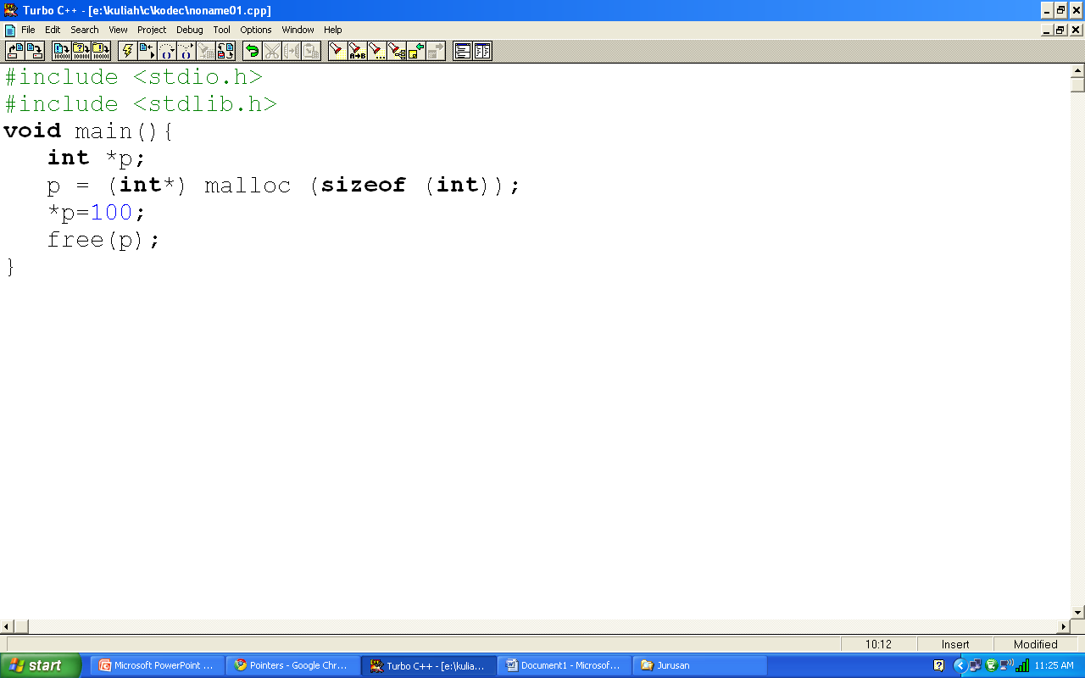

Slide 39
Exercise
[Poin:5]Buatlah sebuah array bertipe char huruf A-J. Tampilkan seluruh elemennya menggunakan pointer.
[Poin:5]Buatlah array bertipe int yang berisi bilangan genap antara 0-10. Tampilkan seluruh elemennya menggunakan pointer.

Slide 40
3. [Poin:6]Buatlah program untuk membaca 5 angka dari user dan disimpan ke array. Gunakan pointer untuk menyimpan tiap nilainya.
4. [Poin:6]Buatlah program untuk membaca sebuah string dari user. Tampilkan per-karakter menggunakan pointer.

Slide 41
5. [Poin:6] Buatlah program yang akan menerima masukan berupa string dari user. Tanpa menggunakan fungsi strlen, hitunglah berapa panjang string tersebut dengan menggunakan pointer.
6. [Poin:6] Tanpa menggunakan fungsi strcpy, salinlah isi sebuah string ke variabel string lainnya (gunakan pointer).

Slide 42
7. [Poin:6] Dengan menggunakan pointer, buatlah program yang akan menggabungkan 2 buah string (tanpa menggunakan strcpy dan turunannya).
8. Dengan menggunakan pointer, buatlah array untuk menyimpan dan menampilkan data berikut :
Tahun | Jumlah
2009 | 1750
2008 | 1345
2007 | 950
2006 | 657

